Slide 1
打造微前端工程化体系
贾建容

Slide 2
目录
使用场景
概念与架构
基座服务

Slide 3
微前端的使用场景
考虑如下业务场景：
车贷
角色
法务、财务
反欺诈、风控
产运研
培训、市场、销售
资金方(银行)、征信(央行)
客户(车商、购车人)

Slide 4
微前端的使用场景
贷前
资金
金融产品
征信
授信
车商
电销
培训
贷中
订单
支付、退还款
合同、签章
用户
放款
放车
风控、反欺诈
贷后
回款、对账
分润
权证、(解)抵押
催收
客服
销售绩效
数据报表

Slide 5
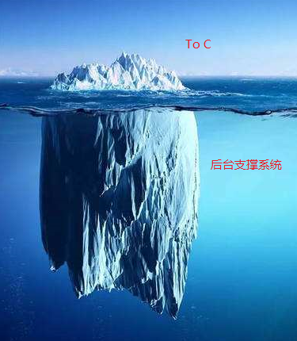
微前端的使用场景
特点
业务流程复杂
系统多
系统生命周期长
参与角色多
常见于
To B业务
中后台系统

Slide 6
目录
使用场景
概念与架构
基座服务

Slide 7
微前端的概念
可控体系下的各项目协同(独立)开发及持续集成
单个域名
多个前端项目
每个前端项目拥有独立的Git仓库及CI流程，互不影响

Slide 8
微前端的框架
基于Server端的微前端工程化体系
基座服务
CI
网关服务
导航：UI + 数据
权限：登录 | 导航栏(页面) | 接口 | 数据
模板：velocity | ejs | html
路由：模板 + 接口

Slide 9
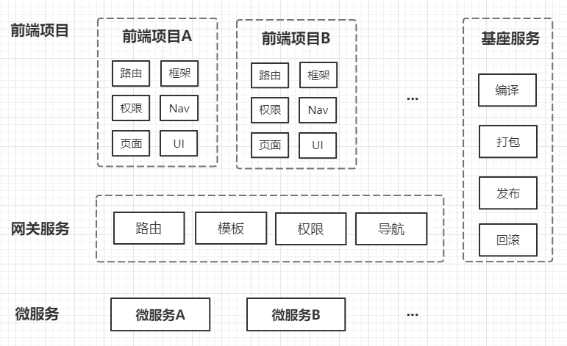
微前端的框架

Slide 10
目录
使用场景
概念与架构
基座服务

Slide 11
基座服务
前端项目
多个项目
每个项目独立编译及打包
每个打包后的项目独立上线及回滚
后端项目
网关项目的上线及回滚

Slide 12
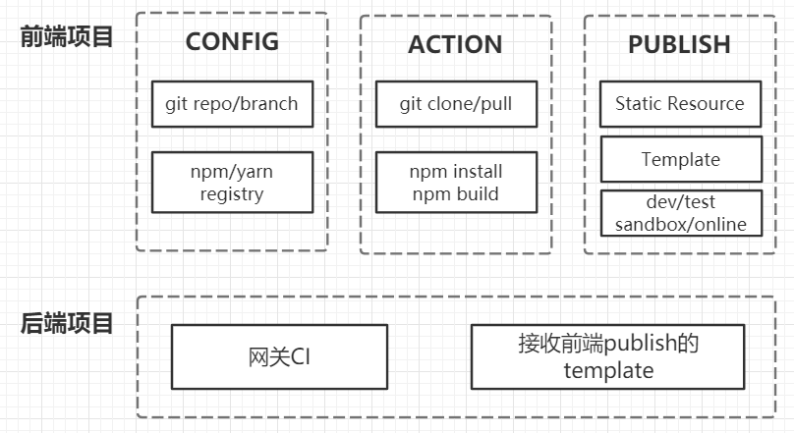
基座服务

Slide 13
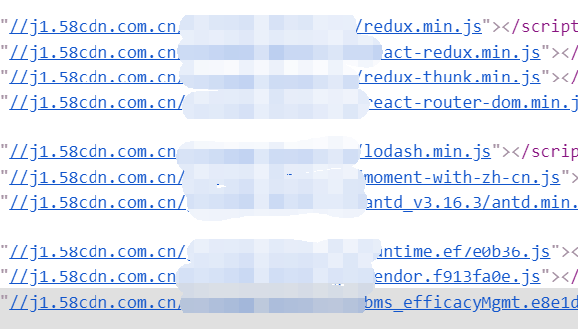
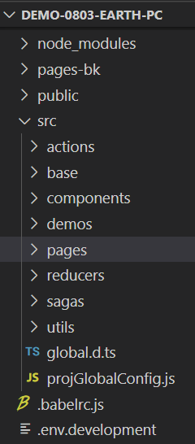
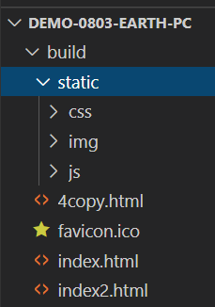
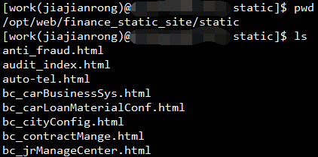
基座服务
单个前端项目CI

Slide 14
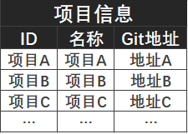
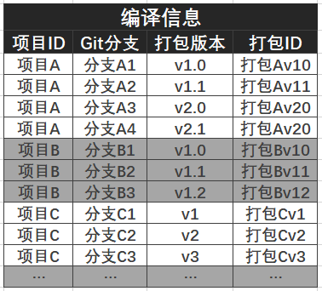
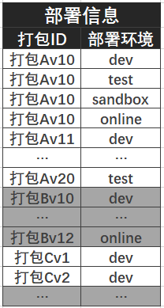
基座服务
聚合多个前端项目CI

Slide 15
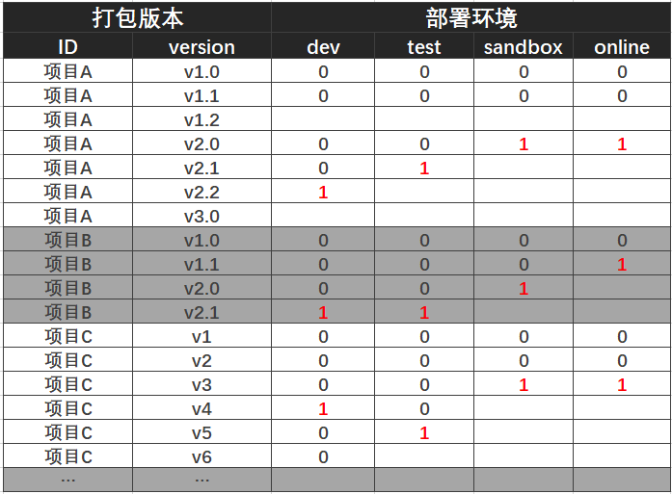
基座服务
版 本 控 制

Slide 16
基座服务
编译细节优化
存储与任务
本地 vs DB及文件服务
Java/Jenkins与nodejs/pm2的区别
并行/串行
同一项目串行：同步锁
不同项目并行：child_process.spawn与spawnSync
Git clone/pull
SSH vs Https
权限与日志
npm install
性能
npm server
lock & --prefer-offline
日志
child_process.exec不能顺序输出stdout, stderr，且返回有限

Slide 17
基座服务
发布细节优化
Publish时的环境
基座服务与各环境(dev/test/online)网络互通
各环境IP配置化
推送协议
回滚
publish之前的编译包
上线后体验优化
日志查询：uuid
React -> Nginx -> nodejs -> Java
多项目UI界面风格统一
同一UI库、项目创建脚手架
安全
执行的命令防止恶意注入
exec(‘npm install; rm -rf *’, function(…){} )

